Slide 1
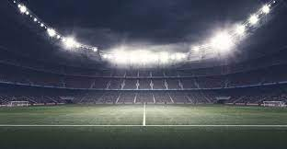
teamstar
ESD Projekt von Marc Beck 765594

Slide 2
Agenda
Business Background / Allgemein
Architecture
Technical Highlights
Live demo
Fazit

Slide 3
1. Business background / Allgemein
Einfache „App“ für Fußballvereine zur Organisation von Trainingseinheiten
Trainer:
Fügt Spieler/Trainer hinzu
Erstellt/löscht Trainings
Spieler:
Ab-/Zusage zum jeweiligen Training
Alle:
Kader anschauen
Übersicht über Trainingseinheiten

Slide 4
2. Architecture
teamstar
authorization
Trainings, Feedback

Slide 5
2. Architecture
User
ID : int
Name : string
Role : string
Training
Topic : string
Content : string
Date : string
Feedbacks : []Feedbacks
User : User
1
*
1
1
1
Feedback
TrainingID : uint
Reason : string
User : User
<<enum>>
Status : Status
*
<<enumeration>>
Status
„YES“
„NO“

Slide 6
3. Technical Highlights
Login/ Zugriffskontrolle
=> authorization
Keine Fehlermeldungen

Slide 7

4. Live Demo

Slide 8
5. Fazit
Meine Repo: https://github.com/MarcBeckRT/myapp-go
Interessantes (sehr anspruchsvolles) Projekt
Gruppenarbeit hätte sehr geholfen

